Slide 1
AOM/DSS结直肠癌小鼠模型中lncRNA的研究
张敬民
2020.09.11

Slide 2
课题背景介绍
技术路线
初步分析结果

Slide 3
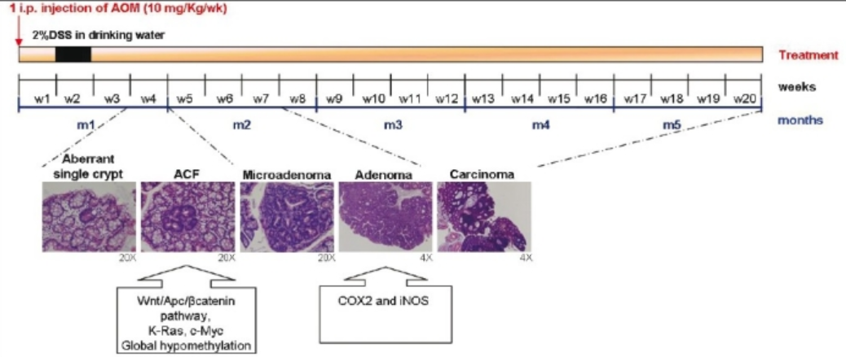
Colorectal Cancer：
CRC的发生率和死亡率在全球范围内差异很大。根据世界卫生组织（World Health Organization）GLOBOCAN数据库，在全球范围内，CRC是男性中第三大最常被诊断出的癌症，在女性中第二大，在2018年有180万新病例和近861,000例死亡。
AOM/DSS 小鼠模型：
CRC动物模型为研究CRC复杂发展和发病机理提供了重要的途径，动物研究不能替代人类临床试验，但是必须在临床前研究中适当地使用它们，这样，以人类诊断和治疗为导向的试验就可以变得更加明确。
https://www.uptodate.com/contents/colorectal-cancer-epidemiology-risk-factors-and-protective-factors
https://www.ncbi.nlm.nih.gov/pmc/articles/PMC3072657/

Slide 4
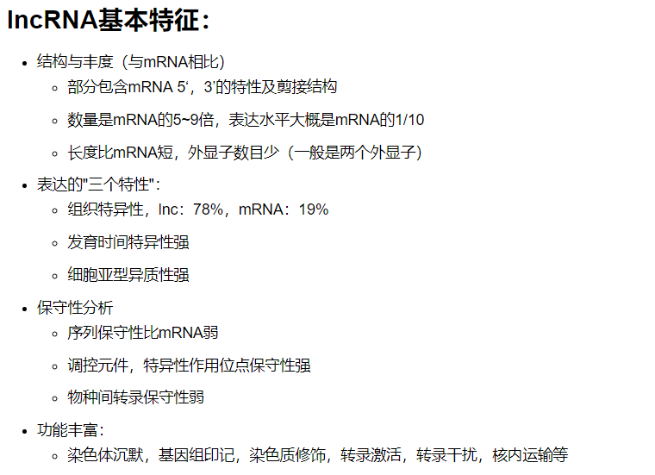
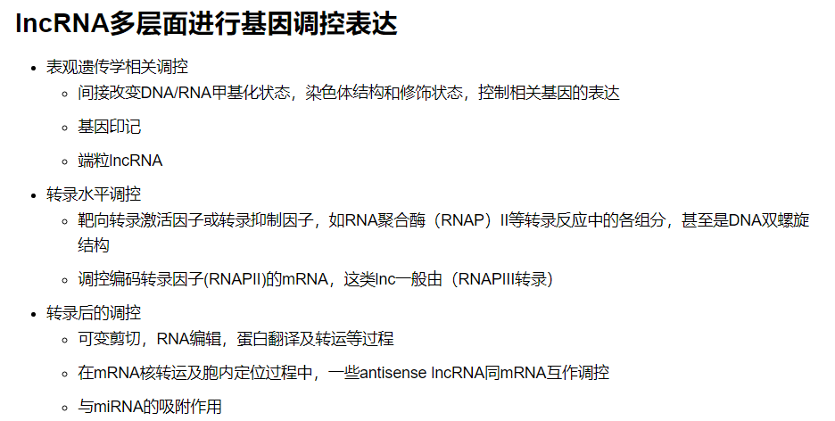
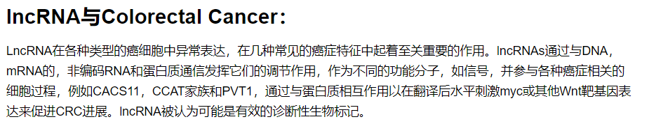
LncRNA
https://www.ncbi.nlm.nih.gov/pmc/articles/PMC6888455/#B1-ijms-20-05758

Slide 5
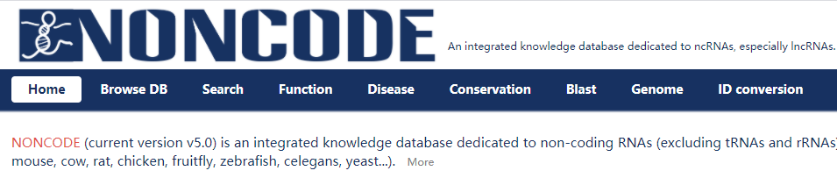
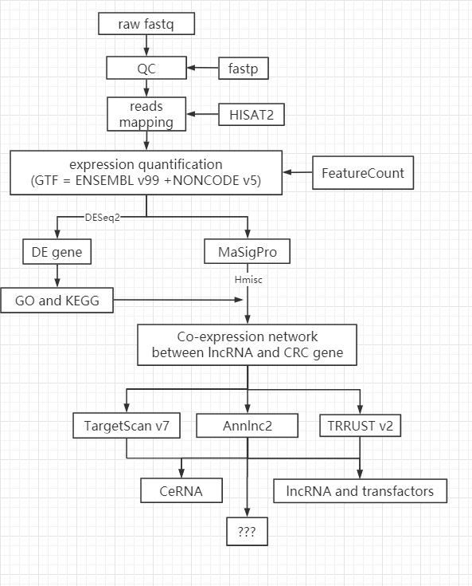

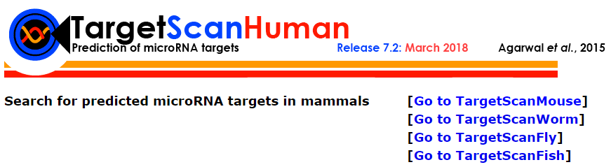
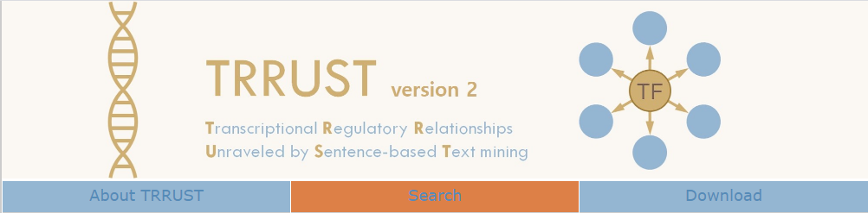
技术路线：

Slide 6
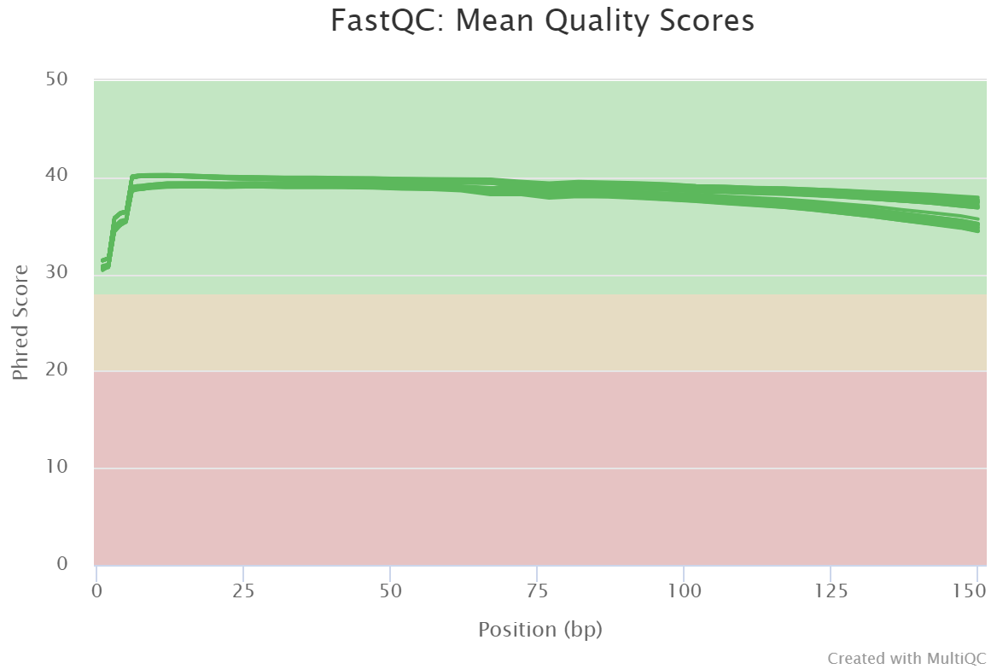
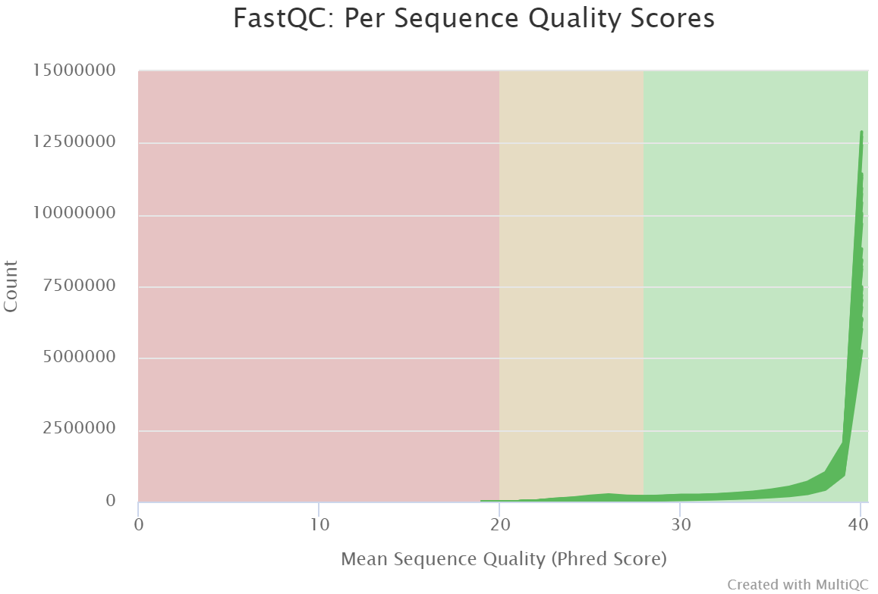
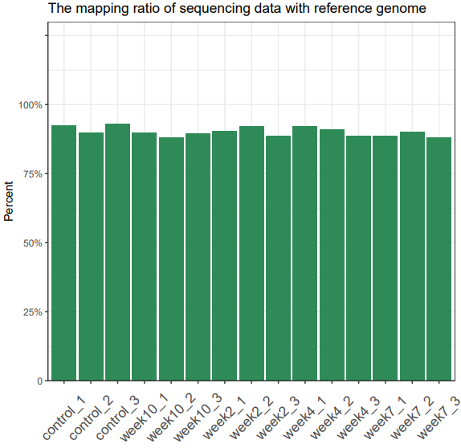
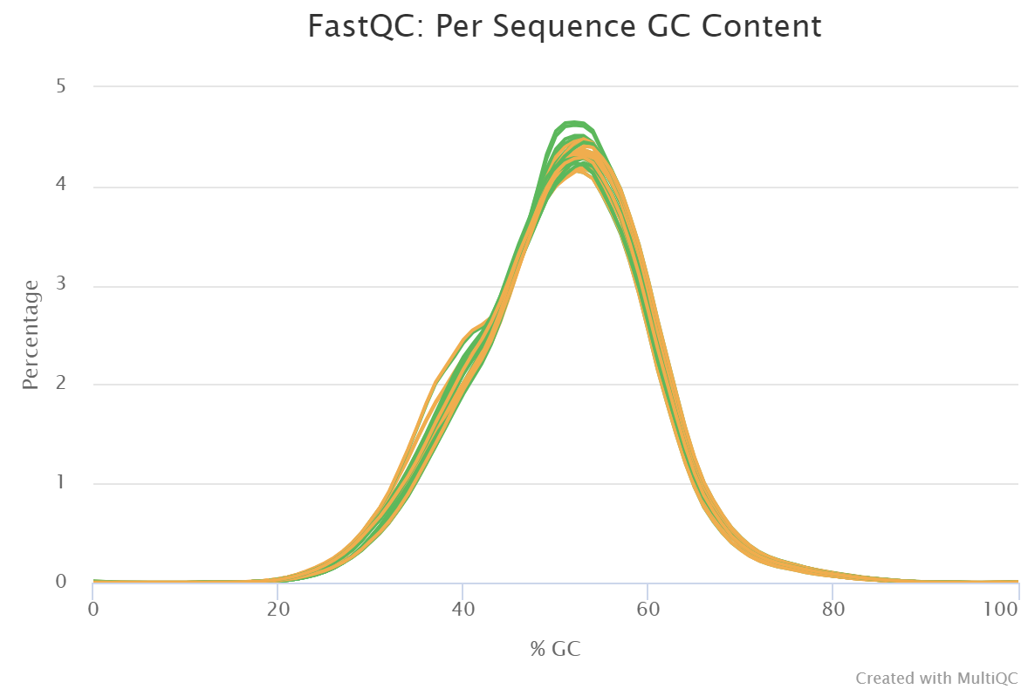
质控和比对率：

Slide 7
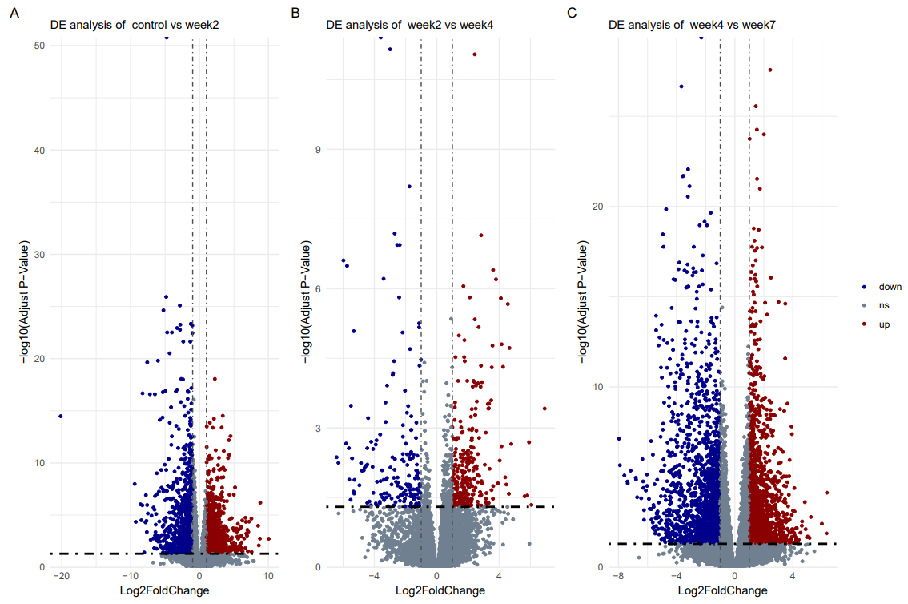
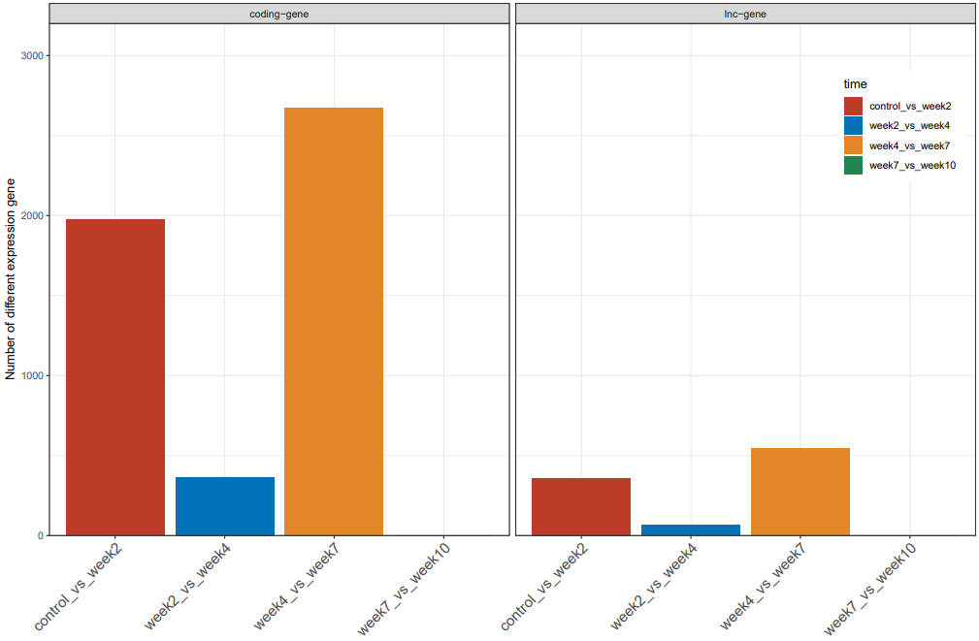
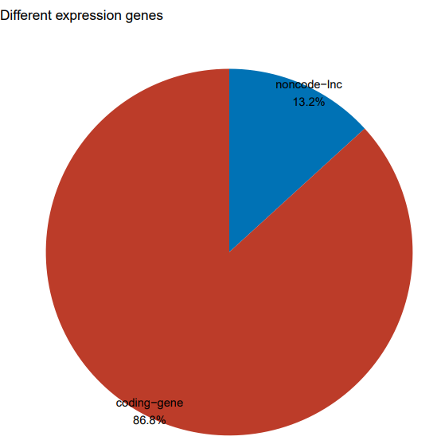
基因差异表达分析：

Slide 8
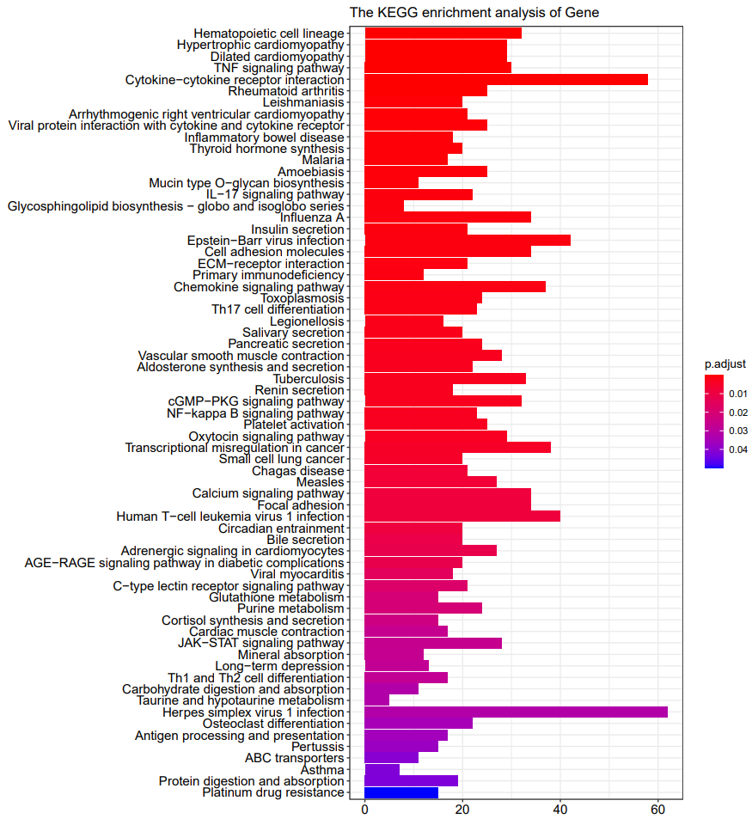
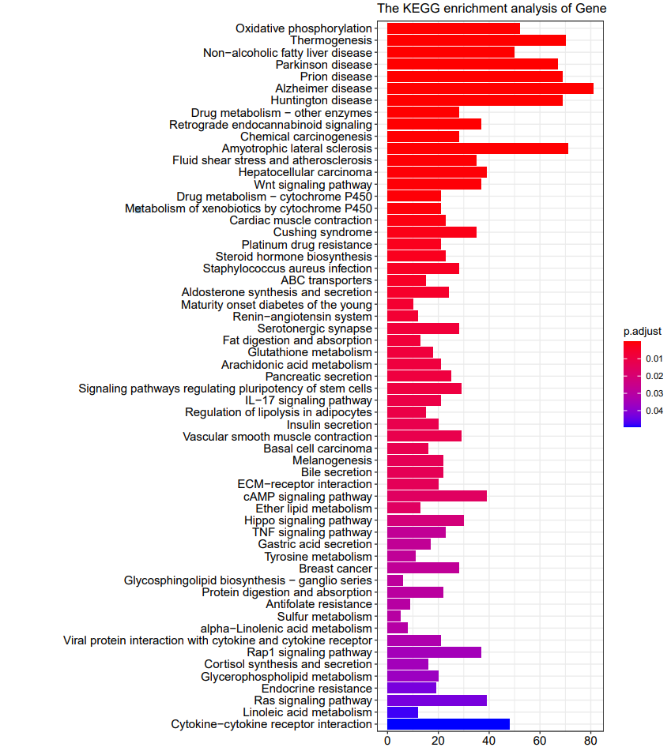
差异表达基因KEGG富集分析：

Slide 9
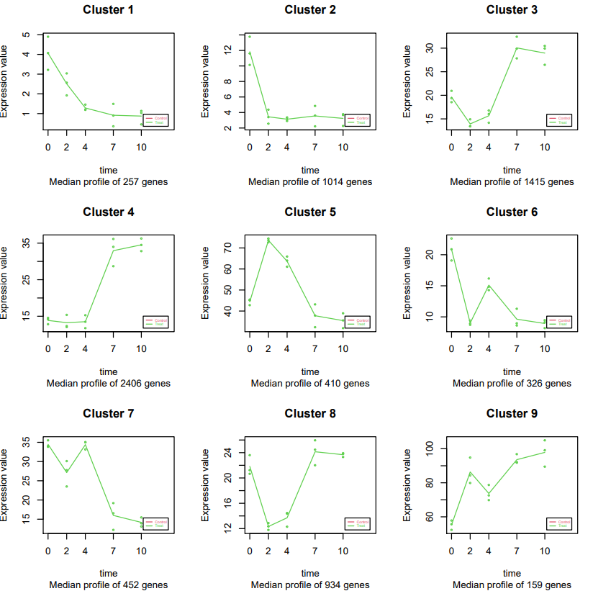
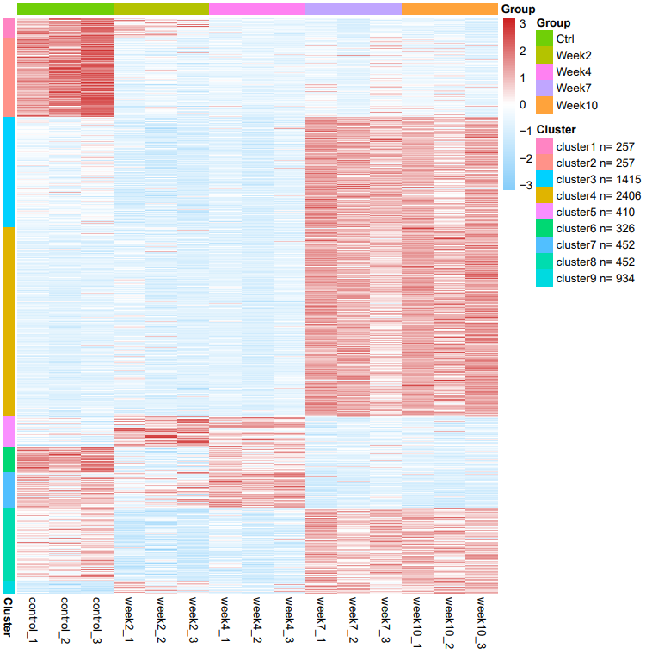
maSigPro时间序列分析：

Slide 10
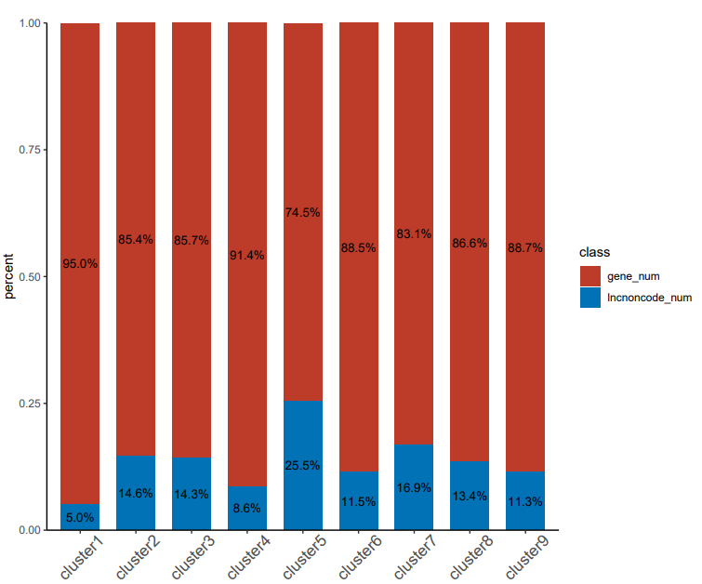
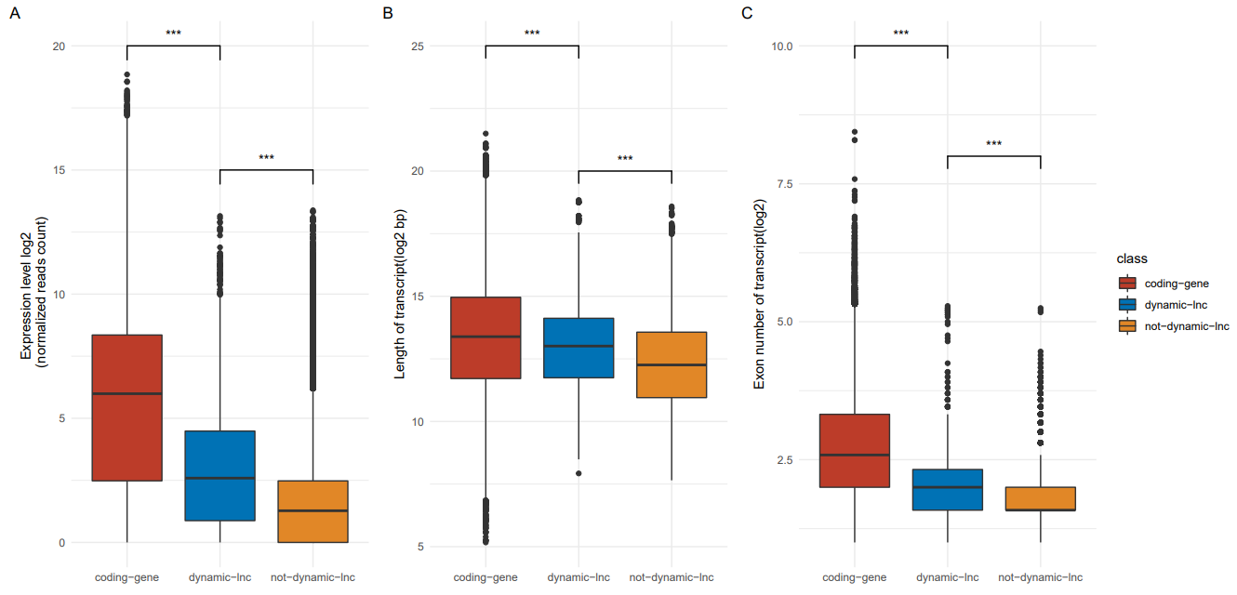
maSigPro时间序列分析：动态表的lncRNA（dynamic expression lncRNA）

Slide 11
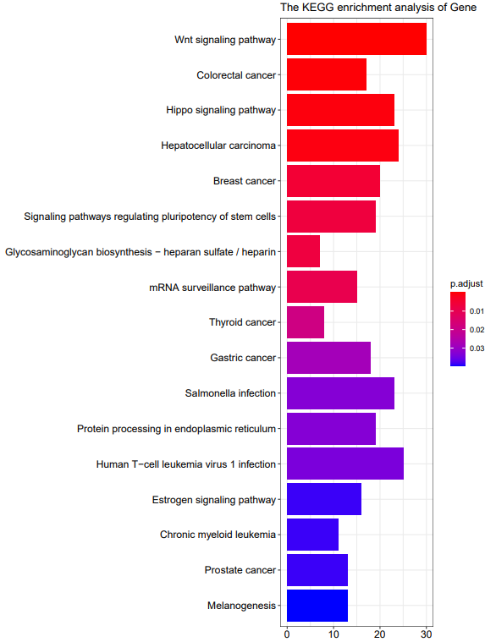
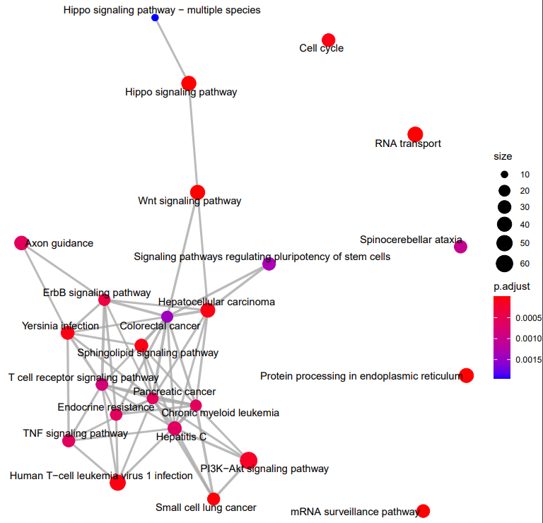
Cluster3基因KEGG富集分析：

Slide 12
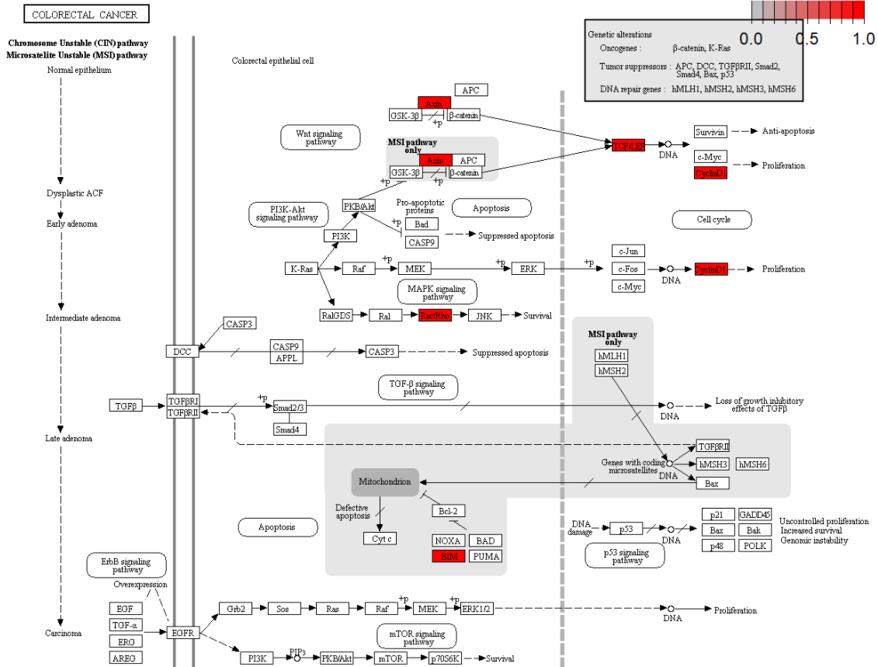
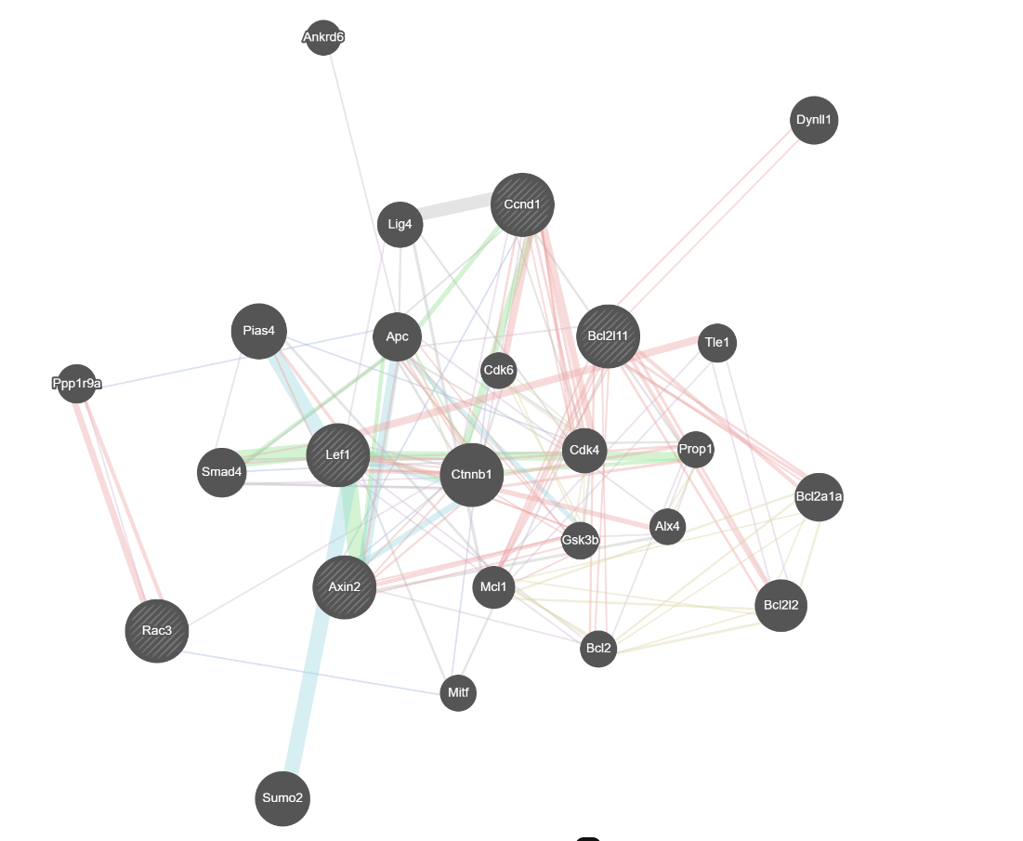
CRC key genes：
https://genemania.org/

Slide 13
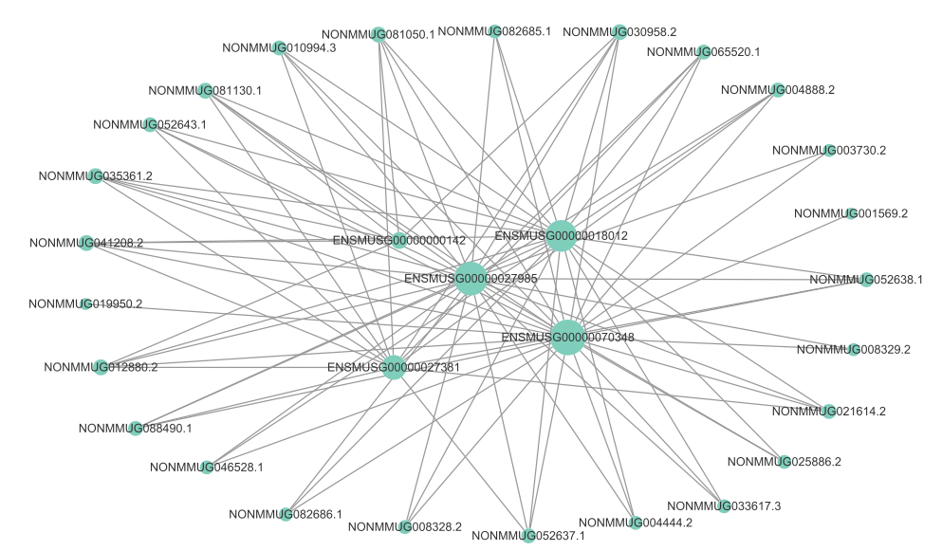
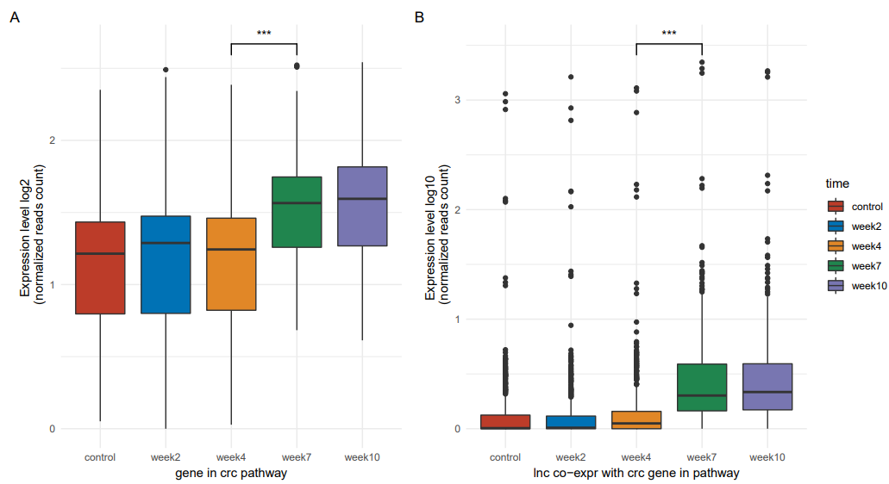
Co-expression network：5 key CRC gene and 25 lnc-gene(56trans)

Slide 14
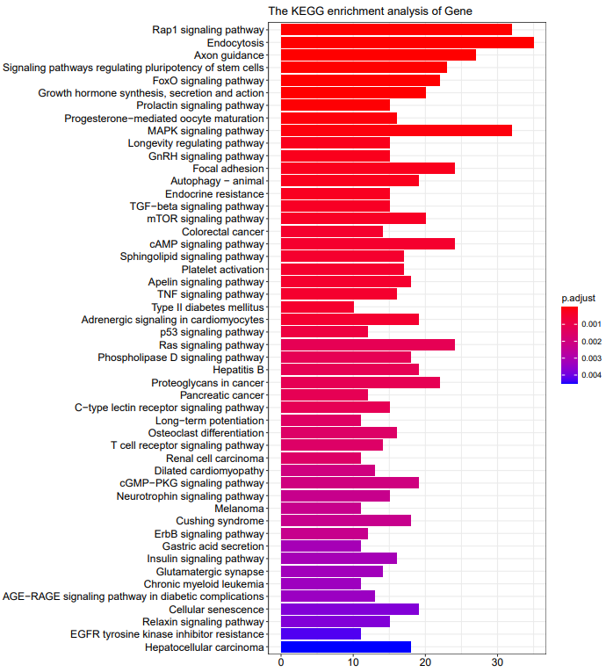
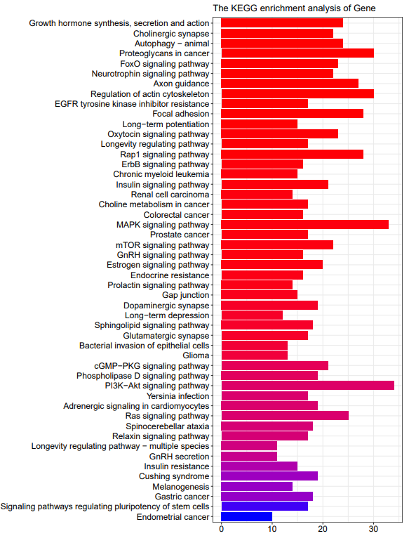
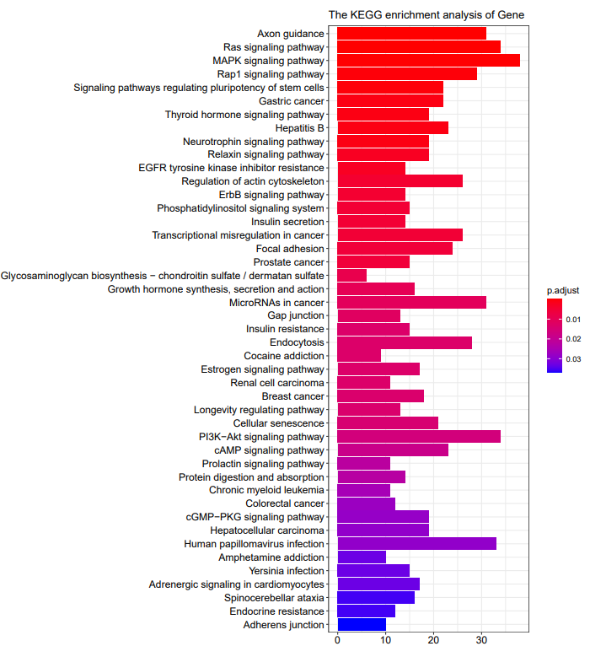
miRNA靶基因KEGG富集：
miR-19-3p
miR-96-5p
miR-9-5p

Slide 15
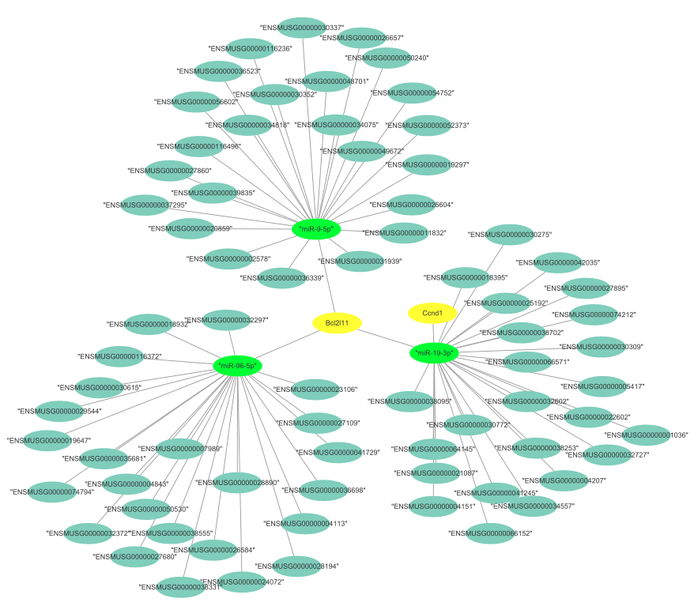
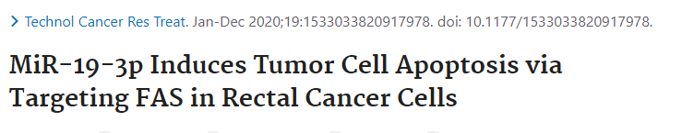
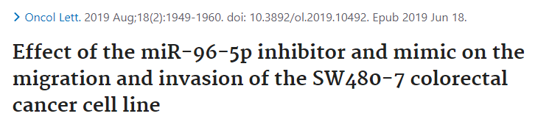
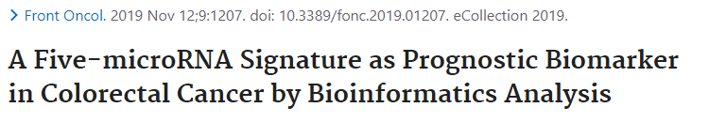
key miRNA互作网络：
miR-19-3p
miR-96-5p
miR-9-5p

Slide 16
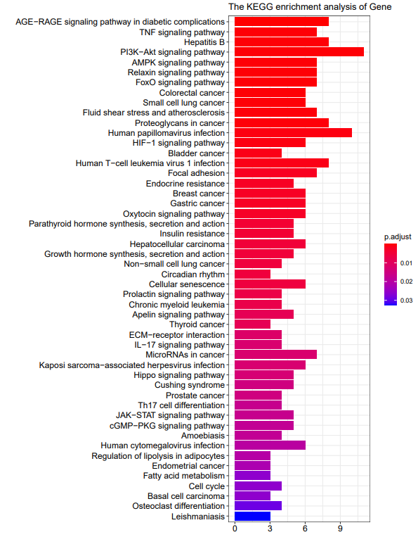
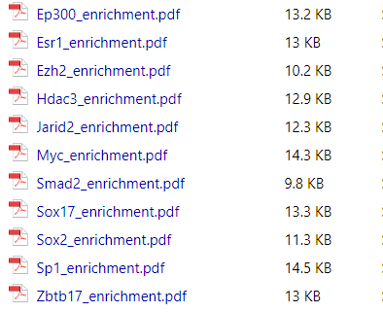
lncRNA与TF互作：
lncRNA与Protein互作：

Slide 17
thanks

Slide 18
